Slide 1
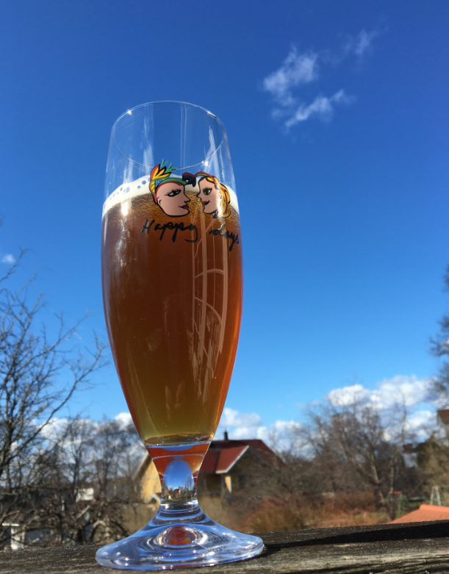
Österskär Bryggeri
Recept
Lager
IPA
Etikett
Färdiga exempel
Uppladdning egen
Text
Spara
Boka tid
Lediga tider
Mitt konto
Mina sparade recept
Mina etiketter
Mina gjorda beställningar
Brygg ditt eget öl
Brygg ditt eget öl med hjälp av våra standardrecept eller konstruera dina egna efter dina önskemål. Designa sedan din etikett för att fästas på flaskan före leverans.
Vi processar småskaligt med batchstorlekar om ca 15 liter.

Slide 2
Recept
Malt
Humle

